Slide 1




Luottamushenkilöinfo
26.11.2025

Slide 2
VALTUUSTO
Hallituksen ja edunvalvonnan ajankohtaiskatsaus

Slide 3
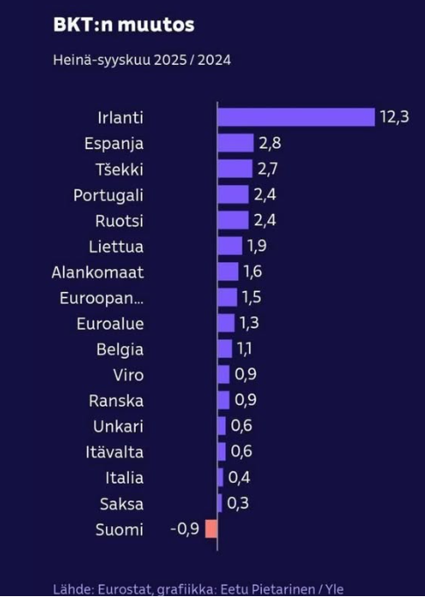
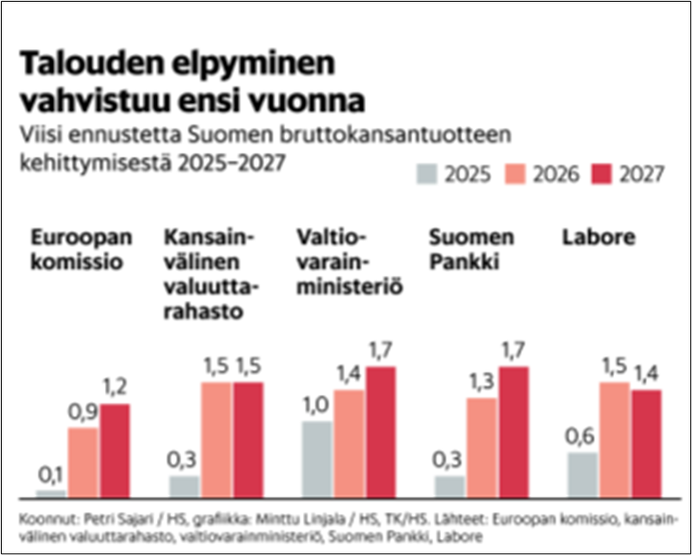
Suomi on epäonnistunut kasvussa
Suomi on ollut kasvussa EU:n hännänhuippu tänä vuonna (3. neljännes).
Suomessa on ollut erittäin hidas talouskasvu jo lähes 20 vuotta.
Jo pitkään on ennustettu, että nopeampi kasvu on juuri alkamassa – ja taas ennustetaan.
HS, 21.11.

Slide 4

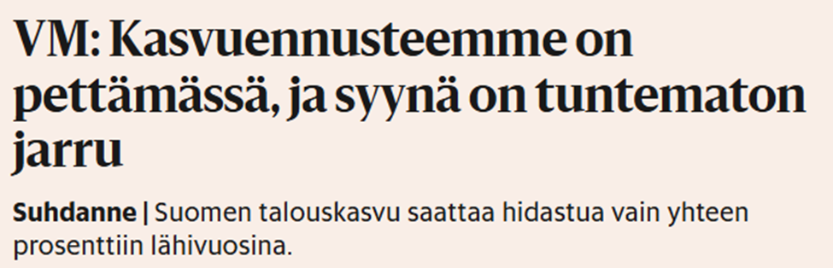
Mikä on Suomen ”tuntematon jarru”?
Suomi on ”viimeinen bussipysäkki”.
  Meillä on 1340 kilometriä yhteistä rajaa sotaa käyvän Venäjän kanssa.
  Meillä on kylmä ja märkä ilmasto.
Meillä maksetaan liikaa, kun on tekemättä työtä, ja verotetaan liikaa, kun tekee paljon työtä.
Suomen julkinen talous velkaantuu nopeaa tahtia.
Meillä on liian vähän kansainvälisesti menestyviä suuryrityksiä.
Pk-yrityksemme harjoittavat liian vähän vientiä.
Meillä on jäykät työmarkkinat ja liikaa yritysten sääntelyä.
Meillä on liian vähän kilpailua ja suuri julkinen hallinto (288 kuntaa, 21 hva:ta), joka operoi hyvin laajalti, myös elinkeinotoiminnassa.

Slide 5

Miten saisimme lisää kasvua?
Ukrainan sota pitäisi saada loppumaan.
On kevennettävä työn ja yrittämisen verotusta.
On lisättävä kilpailua ja avattava markkinoita.
On jatkettava työmarkkinauudistuksia.
On saatava rakentamiseen vauhtia.
On turvattava rahoitus, lisättävä pankkikilpailua ja valvottava maksuehtosäätelyä.
On tehostettava julkista hallintoa ja jätettävä elinkeinotoiminta yritysten hoitoon.
On kevennettävä säätelyä.
On mahdollistettava luonnonvarojen käyttö.
Iso vastuu myös yrityksillä, yrittäjillä, omistajilla, rahoittajilla sekä alueilla.

Slide 6
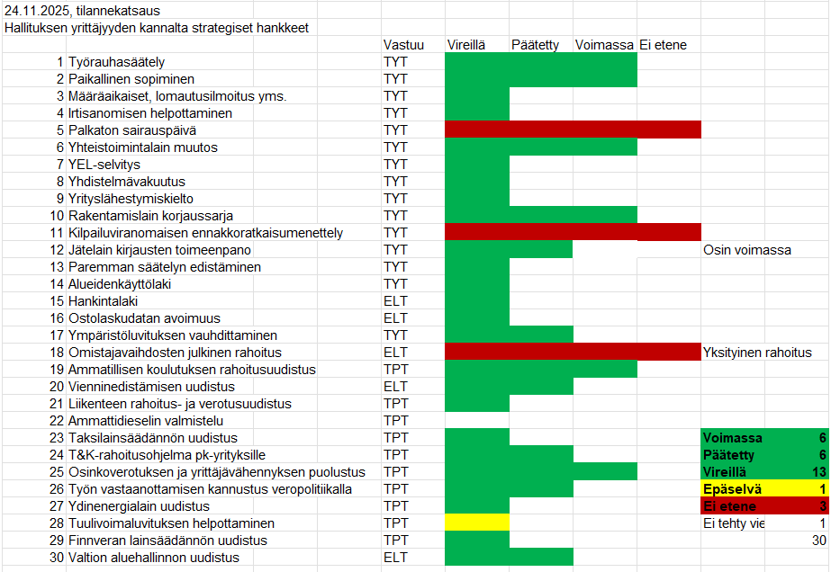
Hallitus tehnyt kasvua tukevia muutoksia
Orpon hallituksen ohjelma on historiallisen yrittäjämyönteinen. Moni yrittäjille keskeinen tavoite on menossa eteenpäin.
  Työrauhasäätely, paikallinen sopiminen ja irtisanomisten helpotus edenneet.
  Hankintalaki on arviointineuvostossa.
  Veropolitiikassa on pidetty lupaus, ettei yrittäjän verotus on kiristy.
  On tehty myös vääriä päätöksiä, kuten nostettu arvonlisäveroa.
Kasvun puute luo ongelmia yrittäjille.

Slide 7
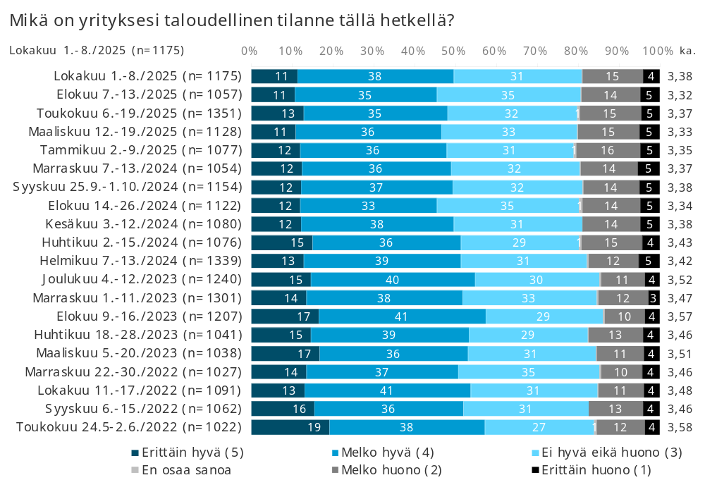
Pk-kentän tilanne on hieman parantunut
Notes:
Yrityksistä 49 % arvioi taloudellisen tilanteensa erittäin tai melko hyväksi. Arvion ”ei hyvä eikä huono” antaa 31 % ja melko tai erittäin huonon 19 %. Arvio taloudellisesta tilanteesta on parantunut elokuun 2025 lukemista.

Slide 8
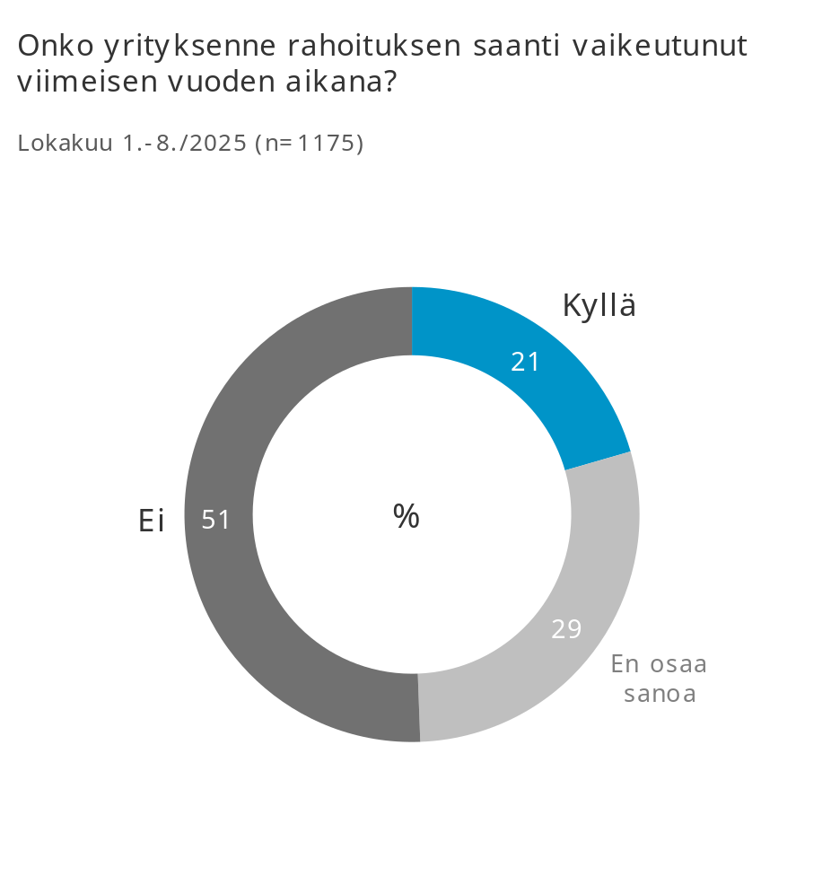
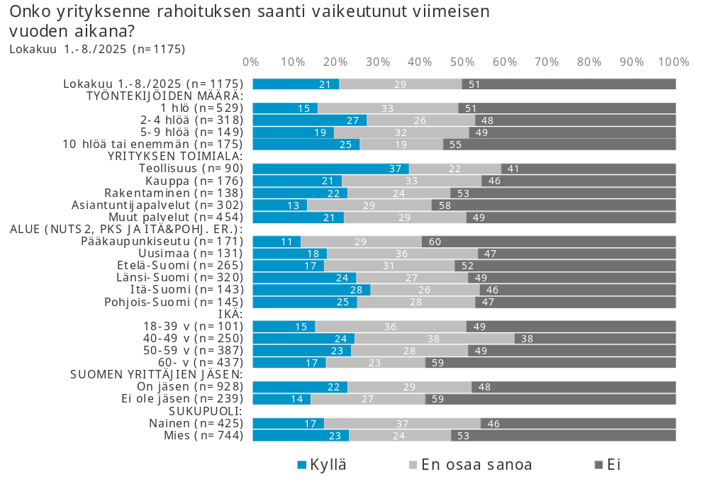
Monella vaikeaa saada rahoitusta

Slide 9
Analyysi vaikuttamistyöstä
Perustuu avoimiin lähteisiin,
tekijänä Politiikkatohtori Oy

Slide 10
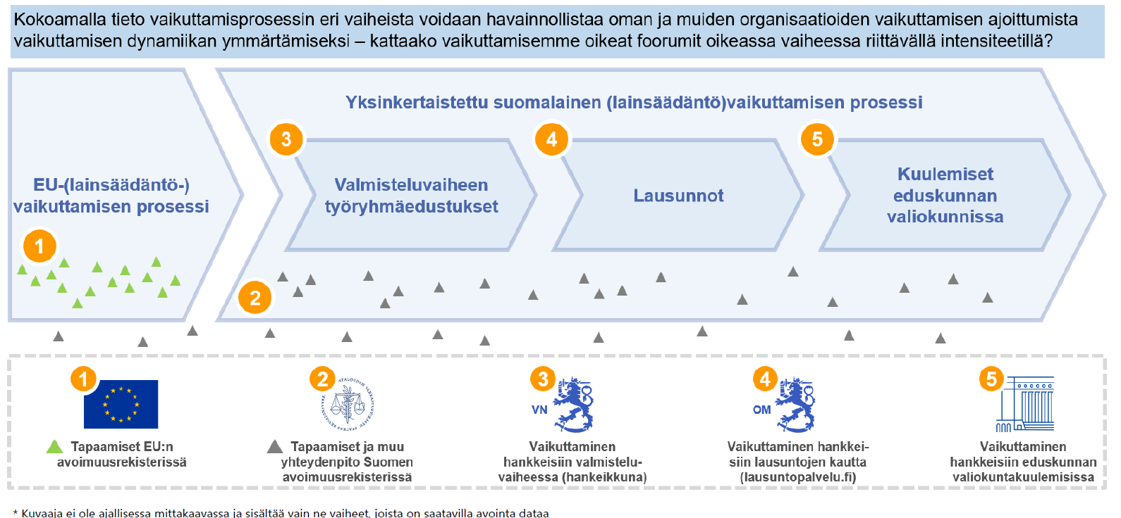
Vaikuttamisprosessi

Slide 11
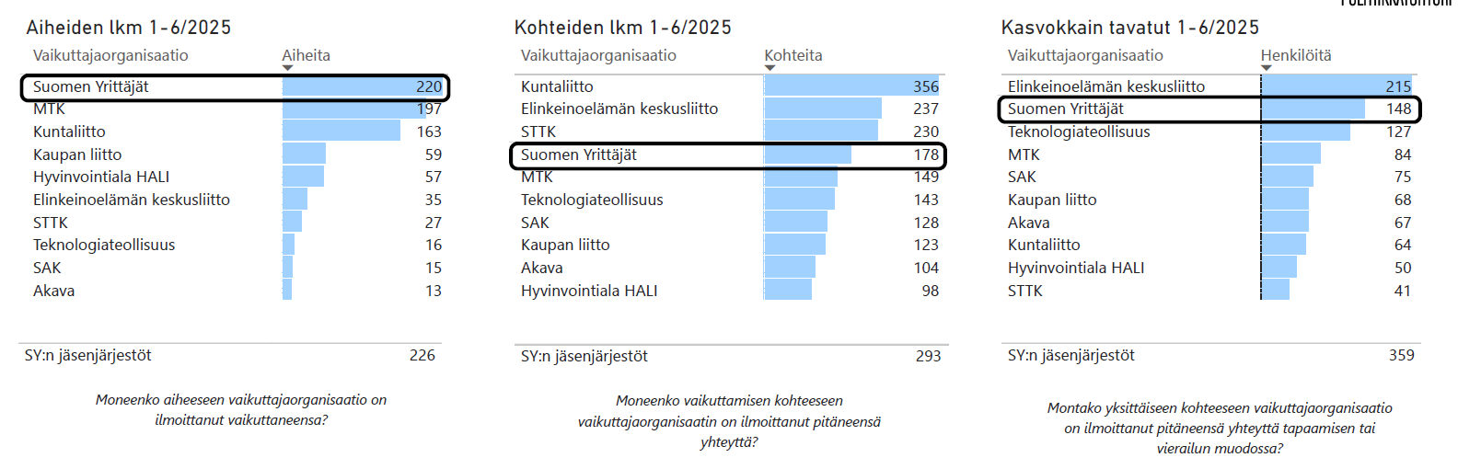
Suomessa SY ykkönen aiheissa, EK tapaamisissa

Slide 12
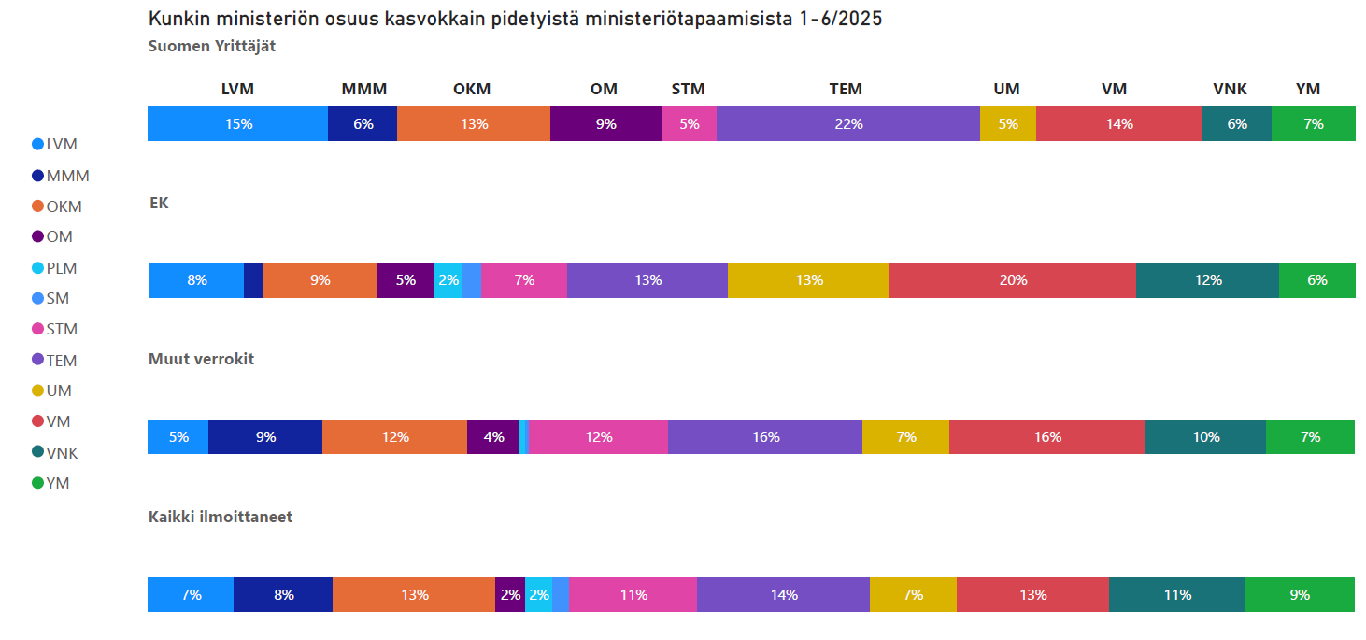
TEM, OM ja LVM korostuvat SY:n vaikuttamistyössä

Slide 13
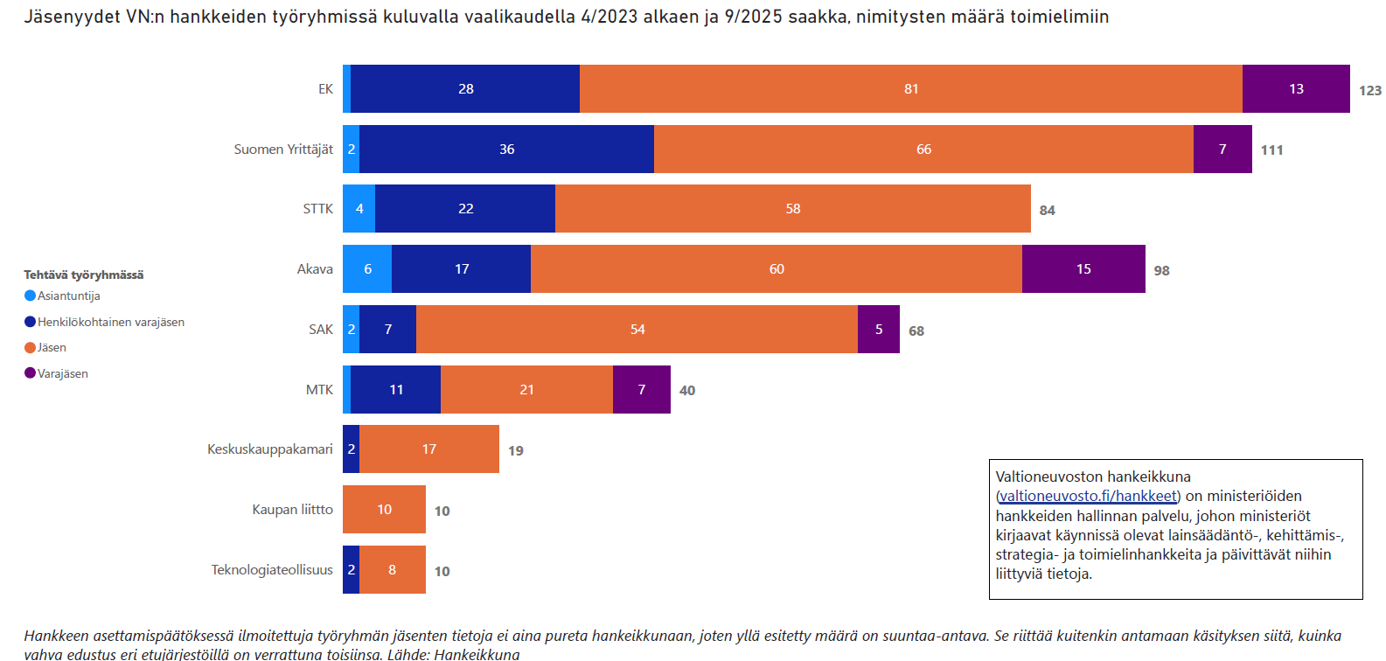
SY on hyvin mukana työryhmissä

Slide 14
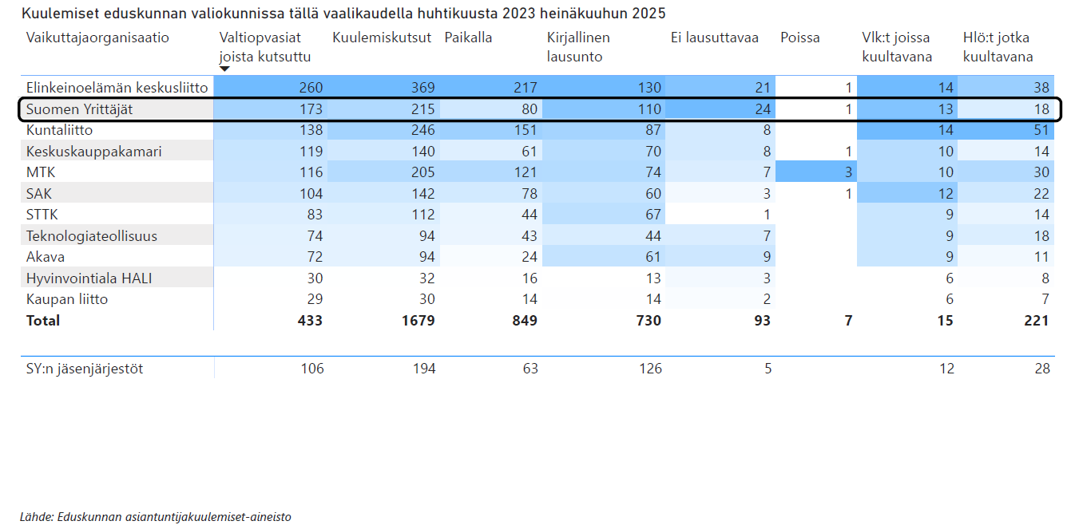
SY:tä kuullaan hyvin eduskunnassa

Slide 15
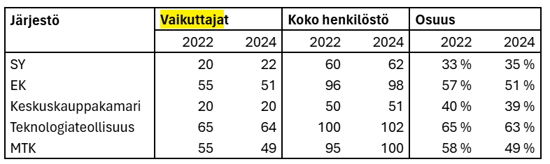
SY:n ja muutaman verrokin vaikuttajaresurssit
Koonnut verkkosivuilta Kaija Rihkajärvi.

Slide 16
Suomi 2030 –ohjelmatyö, suunnitelma
Koulutuspolitiikka, HYVÄKSYTTY
Teollisuusstrategia ja –politiikka, HYVÄKSYTTY
Liikenteen verotus, HYVÄKSYTTY
Työterveyshuollon kehittäminen, HYVÄKSYTTY
Kaupunkipolitiikka, HYVÄKSYTTY
Omistajavaihdokset HYVÄKSYTTY
Ilmastopolitiikka, Q4/2025
Perhepolitiikka/syntyvyys, Q4/2025,
Veropolitiikka (yrittäjien ja yritysten verotus), Q4/2025
Aluekehitys ja resurssitalous, Q1/2026
Työmarkkinapolitiikka, Q1/2026
Yrityslainsäädännön kehittäminen, Q1/2026
Maahanmuuttopolitiikka, Q2/2026
Yksityisen sektorin rooli julkisten palveluiden tuottamisessa (ml. sote), Q2/2026
Aluehallinnon uudistaminen, Q2/2026
Yrittäjien eläkejärjestelmä ja sosiaaliturva, Q2/2026
Prosessi:
Tiimivalmistelu
Jory-käsittely
Valiokuntien ja jäsenjärjestöjen kuuleminen
Uusi jory-käsittely tarpeen mukaan
Hallitus

Slide 17
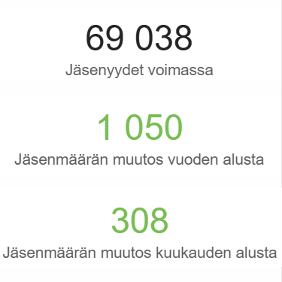
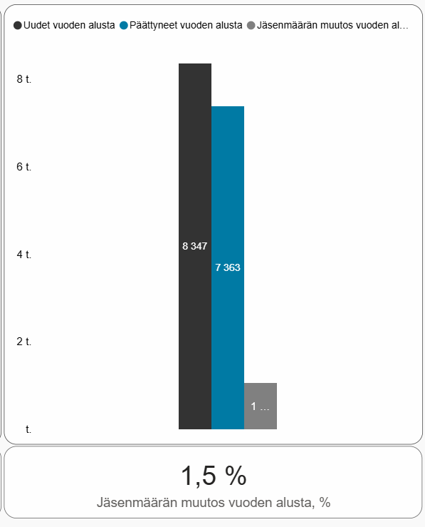
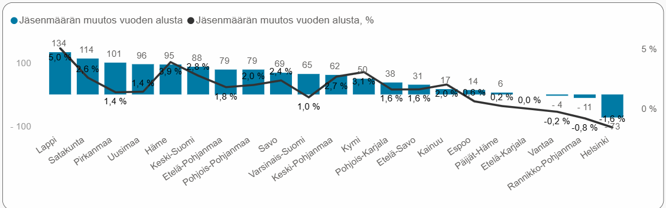
SY:n jäsenmäärä kasvussa
Lisäksi toimialajärjestöissä (56 kpl) on noin 36000 jäsentä.
Tilanne per 22.11.

Slide 18
VALTUUSTO
Valtuuston kannanotto

Slide 19
YEL-selvitys valmistumassa
Hallitusohjelmaan kirjattu selvitys YEL-järjestelmän kehittämisestä (tekijä Jukka Rantala) on viimeistelyvaiheessa. Esitys on määrä julkistaa lähiviikkoina.
Hallitus on kertonut aikovansa uudistaa YEL-järjestelmää tämän vaalikauden aikana. Jos näin on, esityksen valmistelu pitää tehdä pikaisesti.
Hallitus linjasi puoliväliriihessä, että ”valmistellaan selvityshenkilö Jukka Rantalan selvityksen valmistuttua YEL-järjestelmään muutoksia siten, että yrittäjien eläkemaksu määräytyy nykyistä selkeämmin yrittäjän todellisten tulojen mukaan”.
Odotettavissa on keskustelu ainakin siitä, a. muuttuuko pakollisen vakuuttamisen alaraja ja b. lasketaanko osingot mukaan yrittäjien todellisiin tuloihin.

Slide 20
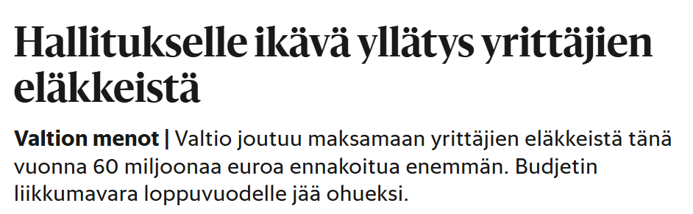
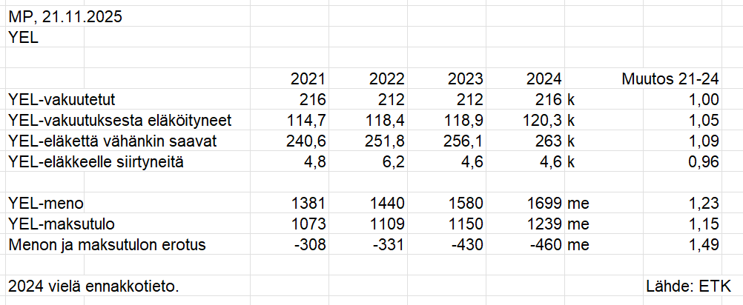
YEL-eläkemeno kasvaa maksutuloa nopeammin
Alijäämä kasvaa eläkkeiden indeksitarkistusten ja eläkettä saavien määrän kasvun vuoksi.

Slide 21
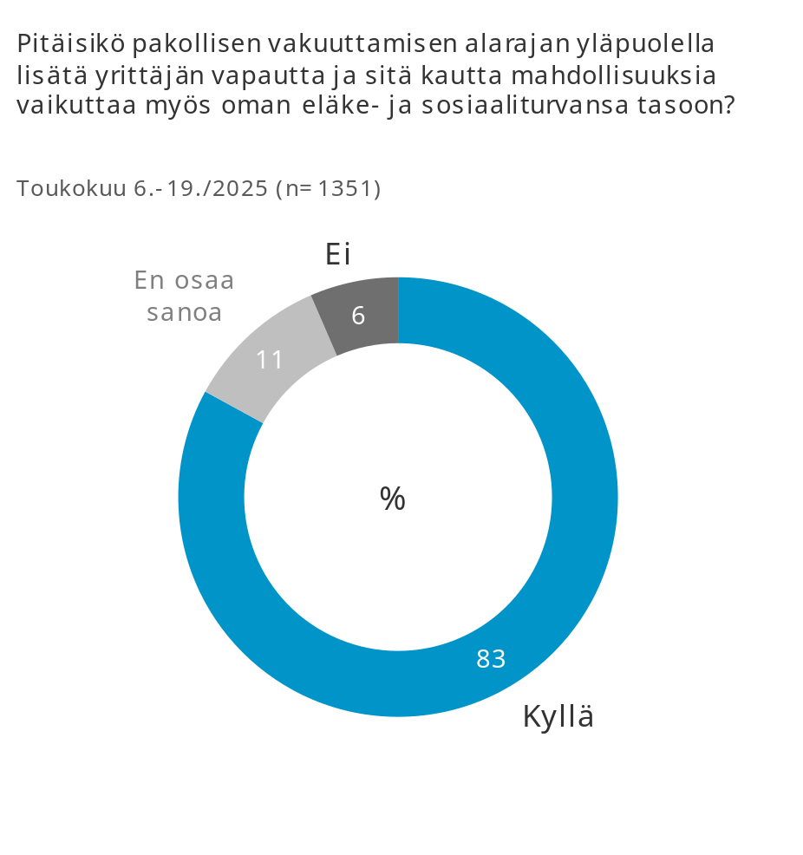
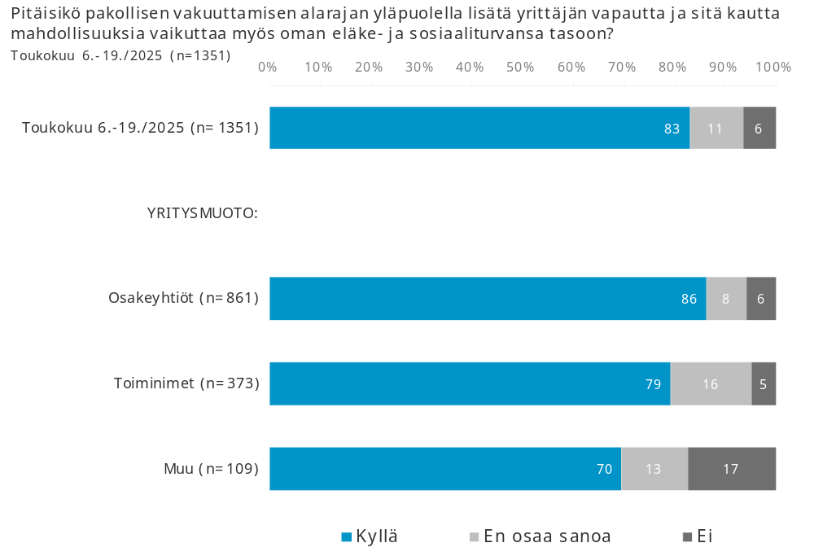
Yrittäjät haluavat laajalti lisää vapautta

Slide 22
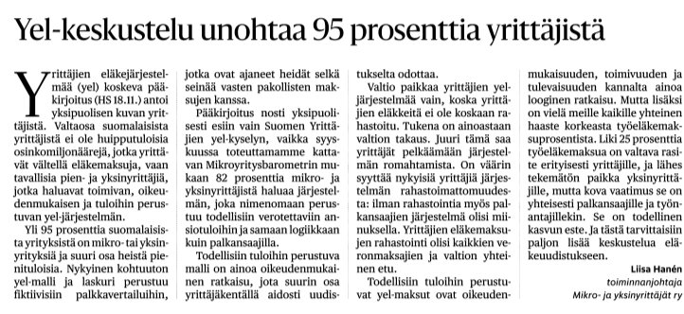

Myryn tutkimuksen otos ei ole edustava
Myry viittaa Mikroyritysbarometriin, jonka vastaajista 70 prosenttia on Myryn jäseniä ja 12 prosenttia ”kevytyrittäjiä”, joista osa ei ole yrittäjiä.
Otos ei edusta mitenkään edustavasti suomalaista mikro- ja yksinyrittäjäkenttää.
YEL-asiassa otos on erityisen vino, koska Myry kokosi nimenomaan viimeiseen YEL-remonttiin kriittisesti suhtautuvia.
Kysymykset eläkeasioissa ovat tarkoitushakuisia ja osin virheellisiä.
HS 21.11.

Slide 23
Valtuuston kannanotto
Yrittäjien eläkelaki (YEL) on yrittäjille erittäin tärkeä, koska kyse on yrittäjän työuran aikaisesta sosiaaliturvasta ja sen jälkeisestä eläketurvasta. YEL vaikuttaa yrittäjyyden edellytyksiin sekä yrittäjien haluun ja kykyyn ottaa yrittäjäriskiä, ja sitä kautta Suomen kasvuun.
Yrittäjien luottamus YEL:ä kohtaan on alhaista, mikä korostaa tarvetta uudistaa järjestelmää ja ryhtyä rahastoimaan myös YEL-eläkkeitä.
Suomen Yrittäjät korostaa, että uudistuksessa on huomioitava seuraavat tekijät:
  On tehtävä huolelliset vaikutusarvioinnit.
  Eri yhtiömuotoja on kohdeltava tasapuolisesti.
  Eläkemaksun pitää perustua työpanoksen arvoon.
  YEL:n alarajaa pitää nostaa.
  Yrittäjän vapautta pitää lisätä.
  Työtulolaskuria pitää uudistaa.
  Eläkejärjestelmää pitää tehostaa.

Slide 24
VALTUUSTO
Toimintasuunnitelma,
talousarvio sekä jäsenmaksut ja niiden maksuajat vuodelle 2026

Slide 25
Vahvan vaikuttamisen vuosi ilman vaaleja
Hallitusohjelman kirjaukset on saatava maaliin ja toteutukseen.
YEL-uudistus tulee olemaan ensi vuoden iso kysymys, joka tulee olemaan haastava myös yrittäjäjärjestölle.
Viimeistelemme 2027 eduskuntavaaleihin ohjelmaa. Tärkeässä roolissa on yhteistyö muiden elinkeinoelämän järjestöjen kanssa.
Kuntabarometri toteutetaan taas 2026. Tavoitteena 9500 vastaajaa.
Tavoite kasvattaa jäsenmäärää ja saada 2026 yli 9000 uutta jäsentä. Tilanne on haastava, koska emme tiedä jäsenmaksun vähennysoikeuden poiston vaikutuksia. Voi vähentää myös toimialajärjestön määrää.
Vuosi 2026 on SY:n 30-vuotisjuhlavuosi, mikä näkyy eri tapahtumissa.
Lahden Yrittäjäpäivillä liittokokouksessa valitaan puheenjohtajisto ja valtuusto.

Slide 26
Yrittäjien 2026 painopisteet
Hallitusohjelman ja puoliväliriihen linjausten toimeenpano
1
Valmistautuminen 2027 eduskuntavaaleihin
2
Kuntabarometrin toteutus ja läpikäynti kunnissa
3
Jäsenmäärän ja –kokemuksen vahvistaminen
4
Juhlavuoden ja liittokokouksen onnistunut läpivienti
5

Slide 27
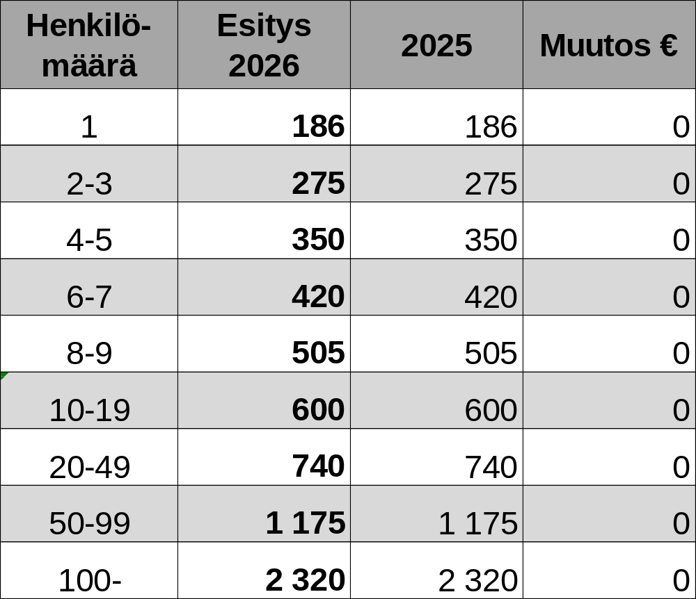
Jäsenmaksut 2026
Jäsenmaksuja ei koroteta
Ei muutoksia maksuehdoissa
tai -aikataulussa
Jäsenmaksun voi maksaa heti liittyessä
Jäsenmaksu maksetaan kolmen kuukauden sisällä liittymisestä
Jäsenmaksun voi
suorittaa kahdessa erässä
Jäsenmaksu jaetaan alueet 61 % - SY 39 %

